Slide 1
Η Γέννηση του Ελληνικού Κράτους
Η παράδοση της Ακρόπολης (1827) ολοκλήρωσε την τουρκική κυριαρχία στη Στερεά Ελλάδα.
Η κατάσταση στην Πελοπόννησο ήταν επίσης δυσχερής.
Η ναυμαχία του Ναυαρίνου (1827) έδωσε ελπίδα για την απελευθέρωση.
Ο Αγώνας αναζωπυρώθηκε, με νίκες στη Στερεά Ελλάδα και την Κρήτη.
Η συμβολή του Καποδίστρια ήταν καθοριστική.

Slide 2
Η Διπλωματική Μάχη
Η Υψηλή Πύλη απέρριπτε κάθε συζήτηση για αυτονομία ή ανεξαρτησία.
Η ήττα της Οθωμανικής Αυτοκρατορίας στον Ρωσοτουρκικό Πόλεμο
ανάγκασε τον Σουλτάνο να δεχτεί διαπραγματεύσεις.
Οι Μεγάλες Δυνάμεις (Αγγλία, Γαλλία, Ρωσία) πρότειναν την ανεξαρτησία.
Το 1830 υπογράφηκε στο Λονδίνο η πολιτική ανεξαρτησία.

Slide 3
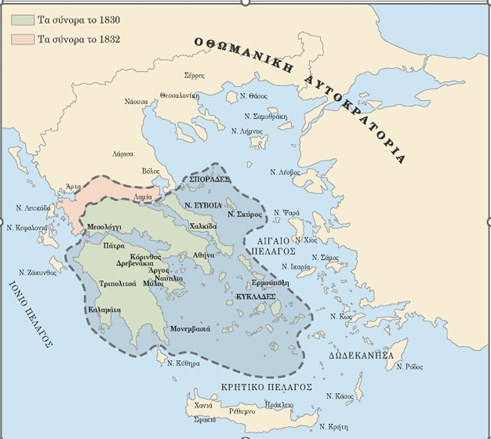
Τα Σύνορα της Ελευθερίας
Το 1830 τα σύνορα ορίστηκαν
στη γραμμή Αχελώου - Σπερχειού.
Το 1832 τα σύνορα διευρύνθηκαν
στη γραμμή Αμβρακικού - Παγασητικού.
Η Υψηλή Πύλη αναγνώρισε τα νέα σύνορα.
Μετά από 10 χρόνια συγκρούσεων,
η ύπαρξη ανεξάρτητου ελληνικού κράτους αναγνωρίστηκε.

